Slide 1
Макроэкономика: Борьба возможностей
Выполнил студент группы ФН2-71
Оганесян К.Л.

Slide 2
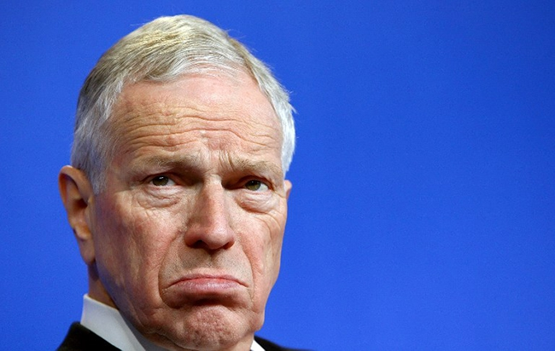
Сейчас специалисты в области макроэкономики снова заняты поиском новой гипотезы о механизмах, управляющих экономикой на основе новой парадигмы.
Плюрализм – лучшее, что может быть, и периодические его «вспышки» просто неизбежны.
Эдмунд С. Фелпс

Slide 3
Если вы прислушиваетесь к дебатам по поводу главных макроэкономических проблем, таких как дефицит бюджета, кредитно-денежная политика или инфляция, то вы знаете, что эти определения вызывают огромное количество споров. Споры исчезают, лишь когда речь идет об определении ВВП. Одни экономисты предлагают повысить налоги для того, чтобы уменьшить государственный дефицит, в то время как другие предлагают снизить налоги для того, чтобы простимулировать экономический рост. Некоторые хотят, чтобы роль государства в управлении экономикой была более значительной, а другие считают, что было бы лучше если бы государство сохраняло нейтралитет, если это возможно. И в этом случае понятно, почему Бернард Шоу сказал: «Экономисты никогда не достигнут согласия, даже если они будут принадлежать к одной школе».
Познакомившись со всеми выдвинутыми аргументами, вы заметите, что подобные споры небезосновательны, и существование различных школ вполне оправданно. Одни школы отличаются в своей оценке факторов, определяющих совокупный спрос, другие – во взглядах на гибкость цен, третьи – в оценке степени рациональности решений, принимаемых субъектом экономической деятельности.

Slide 4
Главная наша задача – сопоставить самые важные аргументы, выдвигаемые представителями наиболее известных школ. Особое внимание будет уделяться кейнсианскому подходу, так как он является наиболее распространенным и интересным для изучения функционирования рыночной экономики. Но силы, управляющие долгосрочным экономическим ростом, мы будем рассматривать, используя неоклассическую модель. К этим основным темам мы должны добавить и вопросы, изученные в 31 главе.
Мнения представителей других школ также заслуживают внимания. Полученный нами опыт поможет прислушиваться к мнениям других и выбирать самые интересные. С течением времени любая наука пополняется новыми открытиями и о старых иногда забывают. Научные школы, также , как и люди, стареют с течением времени. Студенты заучивают наизусть старые истины, описанные в учебнике, которые преподаватель считает священными, а противоречивые моменты ортодоксальных доктрин просто игнорируются как несущественные.

Slide 5
Например, Джон Милль, один из величайших экономистов и философов, в 1848 году в своем труде «Принципы политической экономии» писал: «К счастью, законы ценности – это полностью исследованный предмет, в котором не осталось ничего нового для исследователей нынешнего и будущего поколений». Кстати, это было написано еще до того, как был открыт закон спроса и предложения.
Историки доказывают, что прогресс науки носит нестабильные характер. Появляются новые школы, и доводы, выдвигаемые ими, являются достаточно вескими для того, чтобы переубедить скептиков. Возможно, когда-нибудь одна из противоборствующих макроэкономических школ, которые мы изучим в этой главе, выдвинет новую теорию, которая поможет решить некоторые наболевшие проблемы смешанной рыночной экономики.

Slide 6
Классическая школа и кейнсианская революция
Классическая модель
Экономическая наука появилась два века назад, и с тех пор одним из главных вопросов, вызывающих жаркие споры, является вопрос о том, движется ли экономика к экономическому равновесию спонтанно, или этот процесс требует государственного вмешательства. Используя современную терминологию, обозначим словом «классический» те подходы, в которых основными являются силы, обеспечивающие саморегулирование экономики. Основы классического макроэкономического мышления описаны в произведения Адама Смита (1776), Жана-Батиста Сэя (1803) и Джона Стюарта Милля (1848). Согласно классической экономической теории, экономика достигает равновесия благодаря гибкости цен и заработной платы. Сущность классического подхода к макроэкономике и соответствующие политические рекомендации будут рассмотрены ниже с помощью модели совокупного спроса и предложения.

Slide 7
Закон рынков Сэя
До того, как в 1935 году Кейнс написал свою «Общую теорию», были представители классической школы. На мнение первых экономистов сильно повлияла Промышленная революция с ее разделением труд, накоплением капитала и расширением международной торговли. Конечно же, экономические циклы были известны уже тогда, но их рассматривали как временные самоустраняющиеся отклонения. И это подтверждалось законом рынков Сэя, французского экономиста, который разработал эту теорию в 1803 году. Закон этот гласит, что перепроизводство товаров невозможно по самой своей природе. Сегодня об этом процессе говорят так: «Предложение порождает собственный спрос». Закон Сэя можно объяснить следующим образом: между денежной экономикой и бартерным хозяйством нет существенных различий, независимо от количества продукции, производимой фабриками и заводами, и поэтому вся эта продукция может быть раскуплена рабочими.

Slide 8
Даже такие выдающиеся экономисты как Д. Рикардо (1817), Дж. С. Милль (1848), А. Маршалл (1890), принадлежавшие к классической школе, считали, что перепроизводство в принципе невозможно. Даже во времени Великой депрессии, когда безработица в США охватила четвертую часть работоспособного населения, знаменитый экономист А.С. Пигу писал: «Тенденция к достижению полной занятости сохранится даже в условиях свободной конкуренции. Безработица же существует из-за различных трений, которые препятствуют мгновенной корректировке уровня заработной платы и цен».
Итак, в основе классического подхода лежало убеждение в том, что цены и заработная плата являются достаточно гибкими для того, чтобы рынки могли быстро «расчищаться». В случае если эта корректировка происходит быстро, то период времени, когда цены проявляют «закостенелость», оказывается настолько коротким, что им можно пренебречь. Экономисты-классики полагали, что экономика всегда функционирует в условиях полной занятости или на уровне потенциального выпуска.

Slide 9
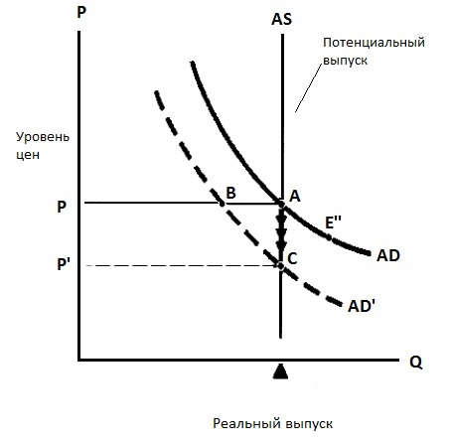

Классический экономический подход и закон Сэя проиллюстрированы на рис. 1. Здесь речь идет об экономике, в которой цены и зарплата устанавливаются на конкурентных рынках, причем цены и заработная плата свободно повышаются и понижаются при возникновении избыточного спроса или предложения. Эту ситуацию можно описать, используя стандартную нисходящую кривую совокупного спроса и кривую совокупного предложения (расположенную вертикально).
Рис.1. Согласно закону Сэя, предложение создает собственный спрос, поскольку цены уравновешивают совокупный спрос и предложение

Slide 10
Допустим, что совокупный спрос уменьшается из-за сокращения предложения денег или действия других экзогенных сил. В результате кривая AD на рис.1 смещается влево, в положение AD' сначала при исходной цене P совокупные расходы уменьшатся до точки B, при этом может наступить непродолжительный период уменьшения объемов производства. За изменением спроса последует быстрая корректировка зарплаты и цен, в результате которой общий уровень цен упадет с P до P’.по мере снижения общего уровня цен, совокупный выпуск вернется на уровень потенциального значения, и в точке C восстановится полная занятость.
Классики считают, что изменения в совокупном спросе оказывают определенное влияние на уровень цен, но не имеют долгосрочного воздействия на объем выпуска и уровень занятости. Поскольку цены и зарплата являются гибкими, реальный уровень расходов позволит обеспечить полную занятость.

Slide 11
Политические рекомендации
Изучая взгляды классиков, мы можем сделать два вывода, которые будут иметь большое значение для экономической политики. Во-первых, по мнению классиком, отклонения от условий полной занятости и полного использования производственных ресурсов имеют кратковременный характер. Не существует длительных рецессий и депрессий, а квалифицированные работники всегда могут найти себе работу, при этом их заработная плата будет соответствовать среднерыночной.
Естественно, это не означает, что при классическом подходе уровень безработицы всегда будет равен нулю, ведь различные процессы, протекающие в экономике, могут стать причиной возникновения некоторых нарушений и, возможно, потерь на микроуровне. Речь идет о том, что безработица может существовать, например, среди людей, решивших изменить место работы, или среди работников, не объединенных в профсоюз (если ни хотят иметь заработную плату выше среднего уровня).
Классики считают, что постоянных макроэкономических потерь, которые могут привести к нерациональному использованию ресурсов и недостаточности совокупного спроса, просто не существует.

Slide 12
Второе утверждение, предлагаемое сторонниками классического подхода, может так вас удивить. Оно гласи: управление совокупным спросом не может повлиять на уровень безработицы и объем реального выпуска. Кредитно-денежная и фискальная политика может оказать воздействие только на уровень цен и на структуру реального ВВП. Это утверждение можно проверить, проанализировать рис. 2. Рассмотрим экономику, находящуюся в равновесии в точке A, на пересечении кривых AD и AS. Допустим, Центральный банк принимает решение сократить предложение денег, чтобы понизить инфляцию. Что произойдет в этом случае? Некоторое время, пока цены будут оставаться на исходном уровне P, будет существовать избыток предложения.
Однако, после того как под давлением избыточного предложения начнется понижение цен и зарплат, экономика сместится в новое равновесное положение, в точку C. Следовательно, в результате сдерживающей экономической политики произойдет падение общего уровня цен. И так как потери от выпуска (издержки) были не значительными и уровень безработицы не возрос, то благодаря гибкости цен и зарплаты переход из одного состояния равновесия в другое прошло успешно.

Slide 13
Основным постулатом классического подхода является уверенность в том, что гибкость цен и заработной платы обеспечит автоматическое регулирование экономики, которое приведет к восстановлению полной занятости и поддержанию выпуска на потенциальном уровне. Такую точку зрения поддерживают и сторонники современной новой классической школы, о которой мы поговорим позже. Представители этой школы отошли от упрощенного классического анализа, они учитывают несовершенство информации, возможность технологических изменений, возникающих вследствие движения ресурсов между различными отраслями, и т.д. но даже прикрывшись современными «одеждами», новый классики дают экономические рекомендации в духе «старых» классиков.
Кейнсианская революция
Несмотря на то, что экономисты классической школы утверждали, что безработица не может быть постоянным явлением, в 30-х годах они не могли не обратить внимания на высокий уровень безработицы и людей, которые буквально выпрашивали себе работу или занимались продажей карандашей на каждом углу. Могла ли экономика объяснить такое массовое и продолжительное «неиспользование» производственных ресурсов?

Slide 14
«Общая теория занятости», опубликованная Кейнсом в 1936 году, предлагала альтернативу существующей макроэкономической теории – набор рекомендаций и результатов исследований, позволяющих изучить последствия прежней экономической политики. Кейнс в своей книги соединил два совершенно разных элемента. Один из них – заново разработанная концепция совокупного спроса (которая подробно рассматривалась в предыдущих главах); другой, такой же революционный элемент – кейнсианская теория совокупного предложения. В то время как классическая теория предполагала гибкость цен и зарплаты, которая выражалась в вертикальной траектории кривой AS, Кейнс считал, что предложение совершенно определенно не создает собственный спрос, и поэтому выпуск отклоняется от своего потенциального уровня в течение длительного периода.

Slide 15
Результат нововведений
Именно эти два новых элемента, введенные Кейнсом, произвели революцию в макроэкономике. Суть кейнсианского подхода отражена на рис. 2. На этом, хорошо известном сегодня графике, кривая совокупного спроса объединена с кейнсианской восходящей кривой совокупного предложения.
Одно из наблюдений, сделанных Кейнсом, заключается в том, что современная рыночная экономика может попасть в ловушку равновесия совокупного спроса и предложения в условиях неполной занятости, при этом фактический выпуск продукции будет ниже своего потенциального уровня, а это значит, что значительная часть работоспособного населения окажется вынужденно безработными. Так, например, если кривая AD пересекает кривую AS намного левее линии потенциального выпуска, допустим в точке A на рис. 2, то равновесный выпуск может оказаться намного меньше потенциального.

Slide 16
Кейнс и его последователи подчеркивали, что поскольку цены и зарплаты являются негибкими, быстрое восстановление полной занятости и полного использования производственных мощностей с помощью какого-то экономического механизма оказывается невозможным. Низкий уровень выпуска и тотальная бедность населения могут надолго «поселиться» в стране из-за отсутствия механизма самокорректирования или невидимой руки, способного вернуть экономику к состоянию полной занятости.
Следующее наблюдение Кейнса напрямую связано с первым. С помощью кредитно-денежной или фиксальной политики правительство может стимулировать экономику и поддерживать выпуск и занятость на достаточно высоком уровне. Например, если бы правительство увеличило свои закупки, совокупный спрос повысился бы, скажем, с AD до AD’ (см. рис. 2). Это смещение привело бы к увеличению выпуска с фактическим и потенциальным ВВП. Иными словами, при правильном использовании инструментов экономической политики правительство могло бы обеспечить высокий уровень выпуска и занятости.

Slide 17
Кейнсианская теория появилась очень вовремя, ведь молодые экономисты, пережившие Великую депрессию 30-х годов, осознали неприменимость и неправильность классической модели и искали разумное объяснение происходящему. Конечно, Великая депрессия была далеко не первым событием, продемонстрировавшим недостатки классической модели. Ведь каждый мог видеть массовую безработицу, возникавшую во время депрессий. Но на этот раз классической теории впервые был брошен вызов со стороны конкурирующей теории, опирающейся на реальные факты. Новый подход предлагал радикально изменить взгляды ученых и правительства на экономический циклы и экономическую политику.

Slide 18
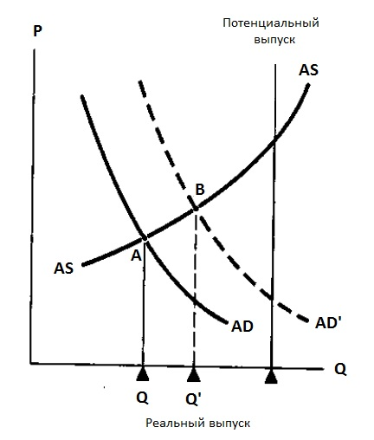
В кейнсианской модели кривая совокупного предложения является восходящей. Это означает, что с увеличением совокупного спроса выпуск будет увеличиваться до тех пор, пока существует недоиспользуемые ресурсы. При низком положении кривой AD равновесие достигается в точке A, которому соответствует очень высокий уровень безработицы.
Если совокупный спрос возрастает, что отображается в смещении кривой из положения AD в положение AD’, то уровень реального выпуска повышается с A до B, что сопровождается повышение цен. В соответствии с кейнсианским предположением (согласно которому кривая AS в краткосрочном
Уровень цен
Рис. 2. Согласно кейнсианской доктрине, совокупный спрос определяет объем выпуска
периоде имеет положительный наклон), экономическая политика, стимулирующая повышение совокупного спроса, вызывает увеличение выпуска и занятости.

Slide 19
Экономическая теория и политика
Экономическая теория, по мнению многих людей, является лишь теоретической базой, которая помогает нам понимать происходящие в мире экономические процессы. Именно поэтому важно знать, в пользу какого из подходов – кейнсианского или классического – склоняется президент, сенатор или экономист, люди, от которых зависит состояние экономики в стране. Ответ на этот вопрос часто объясняет отношение данного человека ко многим проблемам современной экономической жизни.
И мы можем привести огромное количество примеров. Экономисты, придерживающиеся взглядов классической школы, скептически оценивают необходимость государственного вмешательства в экономические процессы, влияющие на стабилизацию колебаний деловой активности. Они утверждают, что государственная политика, направленная на увеличение совокупного спроса, вызовет ускорение темпов инфляции. Хуже того, «лечение», предписываемое кейнсианцами, способно привести к замедлению темпов экономического роста в долгосрочном периоде.

Slide 20
Экономисты-классики обеспокоены долгосрочными последствиями воздействия государственной политики на потенциальный выпуск, а значит, на совокупное предложение. Например, по мнению классиков, дефицит государственного бюджета приводит к вытеснению частных инвестиций. Увеличение государственных расходов на строительство и ремонт автомагистралей, полицию и охрану окружающей среды отвлекают ресурсы от частного инвестирования в предприятия о оборудование.
Это противоречит тем взглядам, которых придерживаются сторонники кейнсианской теории. По их мнению, экономика предрасположена к продолжительным периодам повторяющейся безработицы, за которыми следуют спекуляция и рост инфляции. Если экономисту-классику экономика напоминает человека, ведущего здоровый образ жизни, которому ежедневно нужен стакан минеральной воды и витамины, то, по мнению кейнсианца, экономика это маниакально-депрессивная личность, периодически впадающая то в безудержный разгул и беспричинное веселье, то в беспросветную тоску.

Slide 21
Действительно, однажды председатель ФРС сказал, что роль Федеральной резервной системы заключается в том, чтобы убрать бокал с пуншем в тот самый момент, когда вечеринка в самом разгаре.
Кейнсианцы считают, что правительство может влиять на состояние экономической активности, используя методы кредитно-денежной и фискальной политики для изменения совокупного спроса. Сторонник кейнсианской теории сегодня будет предпринимать меры уменьшения совокупного спроса во время роста инфляции и увеличить спрос во время ее снижения. Такие экономисты в США предпочитают применять кредитно-денежную политику для стабилизации экономических циклов. Но они также обращают внимание на автоматические стабилизаторы, используемые фискальной политикой, которые сглаживают влияние непредвиденных шоков на состояние экономики. Современные кейнсианцы будут также возражать против государственной политики, опирающейся на сбалансированный бюджет, поскольку в этом случае фискальная политика лишь усилит циклический характер развития экономики.

Slide 22
Споры между кейнсианцами и сторонниками классической теории ведутся в основном вокруг одного вопроса: имеет ли экономика саморегулирующиеся силы, обусловленные эластичностью заработной платы и цен, которые бы могли поддерживать ее в состоянии полной занятости. Классики уделяют особое внимание долгосрочному экономическому росту, незаслуженно умаляя значение экономических циклов. Кейнсианцы же считают, что рост экономики возможен лишь при наличии соответствующей кредитно-денежной и фискальной политики, выполняющих роль стабилизаторов циклического развития.

Slide 23
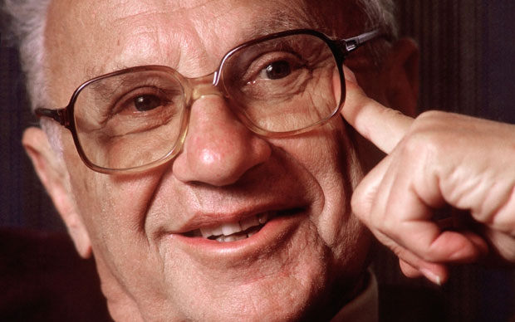
Монетаристский подход
Инфляция всегда и везде связана с деньгами. Она проявляется в том, что количество денег будет увеличиваться значительно быстрее, чем выпуск.
Милтон Фридмен

Slide 24
Деньги не могут управлять сами собой. Управляющие Центрального банка должны определить возможное количество предложения денег, а также степень жесткости кредитно-денежной политики и условий кредитования. Сегодня существуют различные мнения о предпочтительно того или иного метода управления деньгами. Некоторые верят в активную политику (по их мнению, нужно «дуть против ветра»), когда при возникновении угрозы инфляции темпы роста денежной массы следует замедлять, и наоборот. Другие довольно скептично относятся к способности государственных чиновников использовать кредитно-денежную политику для «точной настройки» экономики, уровня инфляции и безработицы. И, наконец, есть монетаристы, которые полагают, что дискреционная кредитно-денежная политика должна уступить место политике, подчиняющейся установленным правилам.
Для того, чтобы лучше понять суть монетаризма, давайте проанализируем историю старой количественно теории денег и цен (ее еще называют «количественной теорией денег»). Изучив эту теорию, вы увидите, что она тесно связана как с классическим, так и с кейнсианским подходом.

Slide 25
Истоки монетаризма
Согласно теории монетаризма, предложение денег является главным фактором краткосрочных колебаний номинального ВВП и долгосрочных колебаний цен. Конечно, кейнсианцы также признают, что деньги играют главную роль в определении величины совокупного спроса. Главное же отличие во взглядах монетаристов и кейнсианцев состоит в том, что их подходы к определению совокупного спроса являются разными. Так, представители кейнсианской школы считают, что на изменение совокупного спроса влияет множество факторов, в то время как монетаристы утверждают, что основным фактором, влияющим на изменения выпуска и цен, является изменение предложения денег.
Нам понадобится новое понятие – «скорость обращения денег» – для того, чтобы описать взаимосвязь, о которой говорится в количественной теории денег, и объяснить, что такое «монетаризм».

Slide 26
Скорость обращения денег
Иногда деньги обращаются очень медленно. Их долгое время хранят в банке дома или в банке на счетах, используя лишь для оплаты какой-нибудь покупки. Если же наступает период инфляции, деньги пытаются как можно быстрее потратить, и они начинают с бешеной скоростью переходить из рук в руки. Понятие «скорость обращения денег» предложили в начале этого столетия Альфред Маршалл и Ирвинг Фишер. Используя это понятие, можно измерить скорость, с которой деньги переходят от одного владельца к другому или обращаются в экономике. Если количество денег велико в сравнении с потоком расходов, то скорость обращения будет низкой; если деньги оборачиваются быстро, то скорость их обращения будет высокой.
Выражаясь более конкретно, мы определяем скорость обращения денег в круговороте доходов как отношение номинального ВВП к денежной массе. Скорость обращения показывает темпы, с которыми денежная масса обращается по отношению к совокупному доходу или выпуску.

Slide 27

Формально это выглядит так:
где P – средний уровень цен, а Q – реальный ВВП.
Скорость обращения денег (V) определяется как величина годового номинального ВВП, деленная на количество денег.
В данных уравнениях стоит знак тождества, а не более привычный символ равенства. Этим мы подчеркиваем, что все части выражения «тождественны», т.е. они не отражают реальное положение вещей, однако остаются истинными по определению, даже если в США начнется гиперинфляция или глубокая депрессия.
Скорость обращения денег по доходу можно представить как скорость, с которой деньги переходят от одного владельца к другому. Рассмотрим это на конкретном примере. Предположим, что в данной стране производят хлеб и что ВВП состоит из 48 млн буханок хлеба, причем каждая из них продается по цене 1 долл., значит, ВВП = PQ = 49 млн долл. В год (т.е. если объем денежной массы равен 4 млн долл. то, согласно определению, V = 48 млн долл./ 4 млн долл. = 12 раз в год).

Slide 28
Это значит, что деньги оборачиваются один раз в месяц, в то время как население расходует свои доходы на покупку месячного запаса хлеба.
Скорость обращения денег тесно связана со спросом на деньги. Если мы перепишем уравнение скорости обращения денег, то мы получим M/ PQ = 1/ V, т.е. слева мы имеем количество денег, приходящееся на единицу ВВП. Наши предыдущие рассуждения о спросе на деньги вполне применимы для анализа скорости обращения денег.
Рис. 3 иллюстрирует скорость обращения денег (М). Следует отметить, что в течение последних 40 лет номинальный ВВП рос быстрее, чем предложение денег. Таким образом, мы можем сделать вывод, что со временем скорость обращения денег увеличивается. Вопрос стабильности и предсказуемости скорости обращения денег играет важную роль при разработке макроэномической политики.

Slide 29
Количественная теория цен
Итак, мы рассмотрели понятие «скорость обращения денег». Теперь давайте узнаем, как некоторые экономисты, занимавшиеся этой проблемой раньше, применяли его для объяснения динамики общего уровня цен. Основным предположением было то, что скорость обращения денег относительно стабильна и предсказуема. Как утверждают монетаристы, причина этой стабильности в том, что скорость обращения денег отражает распределение доходов и расходов за определенный период времени. Если люди получают свой доход раз в месяц и расходуют его равномерно в течение этого месяца, то скорость обращения составит 12 раз в год. Даже если доходы населения удвоятся, уровень цен поднимется на 20%, а ВВП возрастет в несколько раз, то это никак не скажется на временном распределении расходов, скорость обращения денег останется неизменной. Скорость обращения денег изменится только тогда, когда частные лица или предприятия изменят структуру своих расходов или тот способ, которым они расплачиваются по счетам.

Slide 30

Такой взгляд на положение вещей привел к тому, что экономисты-классики, а также некоторые ученые в то время стали использовать понятие «скорость обращения» для того, чтобы объяснить колебания уровня цен. В соответствии с этим подходом, известным под названием количественная теория денег и цен, уравнение скорости обращения следует составить
следующим образом:
Это уравнение получено из уже рассмотренного уравнения скорости обращения денег путем подстановки более компактного k вместо V / Q и решения нового уравнения для P. Мы записали это уравнение таким образом, поскольку многие экономисты-классики считали, что если способы оплаты заключенных сделок остаются неизменными, то k постоянно. Кроме того, их мнение строилось на предположении существования полной занятости, а это означает, что реальный выпуск продукции должен возрастать плавно и равняться потенциальному ВВП. Объединив эти предпосылки, мы можем сказать, что в краткосрочном периоде k (= V / Q) остается практически неизменным, а в долгосрочном периоде – плавно возрастает.

Slide 31
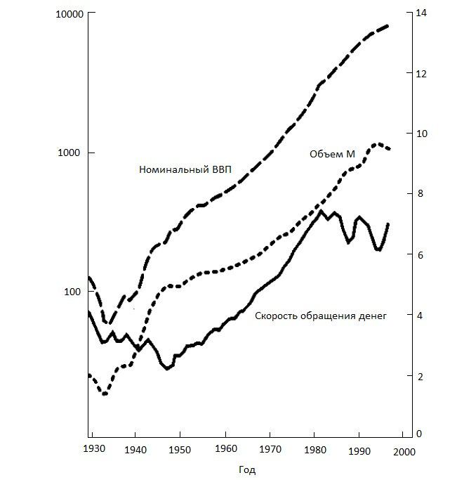
Скорость обращения денег по доходу – это отношение номинально ВВП к M. Одной из особенностей монетаризма является то, что его сторонники считают, что V является относительно стабильной и предсказуемой величиной. Но что означает эта стабильность? Можете ли вы сказать, почему V со временем возрастает? (Подсказка: подумайте, каким образом величина процентной ставки влияет на скорость обращения денег.) (Источник: V рассчитано авторами на основе данных Federal Reserve Board и Министерство торговли США.
Номинальный ВВП и денежная масса (млрд долл.)
Скорость обращения денег (М)
Рис. 3. Скорость обращения денег и факторы, которые ее определяют, 1929-1995 гг.

Slide 32
Так какие же выводы мы можем сделать, изучив количественную теорию? Как видно из уравнения, если k постоянно, то уровень цен изменяется пропорционально величине денежной массы. Если предложение денег стабильно, стабильны и цены. В случае если предложение денег увеличится, то цены увеличатся в 10 или в 100 раз, в стране возникает галопирующая инфляция, или гиперинфляция. Действительно, наиболее яркой иллюстрацией количественной теории денег выступают случаи гиперинфлякции. Давайте для примера вернемся к рис. 4 и еще раз посмотрим, что цены в Веймарской Республике выросли в миллиард раз именно после того, как ее Центральный банк запустил печатный станок. Это один из принципов работы количественной теории (конечно же, не самый гуманный).

Slide 33
Чтобы понять принцип функционирования количественной теории денег, важно вспомнить тот факт, что деньги принципиально отличаются от обычных благ, таких как хлеб или автомобили. Мы покупаем хлеб для того, чтобы есть его, а автомобили, чтобы облегчить передвижение.
Если цены в России сегодня в 1000 раз выше, чем они были несколько лет назад, то вполне естественно, что людям теперь нужно в 1000 раз больше денег, чтобы купить столько же товаров, сколько они покупали в прошлом. В этом и заключается суть количественной теории денег: спрос на деньги растет пропорционально уровню цен.
Количественная теория денег и цен гласит, что цены изменяются пропорционально величине денежной массы. Хотя эта теория лишь отдаленно напоминает реальность, она поможет объяснить, почему в странах, где денежная масса увеличивается медленно, инфляция носит умеренный характер, а в стране, где предложение денег растет быстро, появляется галопирующая инфляция.

Slide 34
Монетаризм в современных условиях
Современная монетаристская теория появилась после второй мировой войны. Ее автором был Милтон Фридмен из Чикагского университета и его коллеги. Монетаристы бросили вызов кейнсианству, акцентируя внимание на важности кредитно-денежной политики для стабилизации экономики на макроуровне. Двадцать лет тому назад в монетаризме произошел раскол. Одна его часть осталась верна старой традиции, к описанию которой мы сейчас приступим. Другая же часть (более молодая) превратилась во влиятельную новую классическую школу, взгляды которой мы проанализируем ниже.
Монетаристский подход основан на утверждении о том, что рост предложения денег определяет размер номинального ВВП в краткосрочном периоде и уровень цен в долгосрочном. Приверженцы этого подхода осуществляют свои исследования в рамках количественной теории денег и цен с учетом результатов анализа тенденций изменения скорости обращения денег.

Slide 35
Монетаристы считают, что скорость обращения денег стабильна (или в крайнем случае постоянна). Если эта предпосылка верна, она имеет важное значение, так как количественное уравнение показывает, что если V постоянна, то изменения M вызовут пропорциональные изменения PQ (или номинального ВВП).
Суть монетаризма
Монетаризм, впрочем как и все другие школы, имеет свои особенности. Ниже мы приведем несколько тезисов, занимающих центральное положение в монетаристской теории.
Темпы роста денежной массы - это главный фактор изменения номинального ВВП. Монетаризм является одной из основных теорий, занимающихся изучением факторов, определяющих совокупный спрос. Согласно этому подходу, номинальный совокупный спрос, прежде всего, очень сильно зависит от предложения денег.

Slide 36
Фискальная политика является очень важной с точки зрения лишь некоторых аспектов, например, того, какая часть ВВП будет направлена на военные расходы или на частное потребление. А главные макроэкономические переменные (совокупный выпуск, занятость и уровень цен) зависят, в основном, от количества денег. Это положение вещей в упрощенном виде можно сформулировать так: "Только деньги имеют значение".
На чем же основана вера монетаристов в главенство денег? Она опирается на два главных предположения. Во-первых, как пишет Фридмен: "Существует необычайная стабильность, подтвержденная исследованиями и характеризующая регулярность таких величин, как скорость обращения денег в кругообороте доходов, которая будет интересна любому специалисту, работающему с данными, характеризующими денежное обращение". Во-вторых, многие монетаристы обычно заявляют, что спрос на деньги абсолютно не реагирует на изменения процентных ставок.

Slide 37
Если скорость обращения денег стабильна, то они должны быть «безразличны» к изменениям процентный ставок. Но с другой стороны, если скорость обращения денег реагирует на изменение процентных ставок, это позволяет методам фискальной политики и других неденежным инструментам оказывать влияние на выпуск. Предположение о нечувствительности спроса на деньги к изменению процентных ставок в последнее время не считается истинным и не имеет прежней популярности.
Давайте разберемся, почему именно эти предложения приводят к таким выводам. Согласно количественному уравнению, если скорость обращения (V) стабильна, то М₁ будет единственным фактором, определяющим PQ, т.е. номинальный ВВП. Аналогично, фискальная политика, по мнению монетаристов, является неэффективной, поскольку, если V стабильна, единственной силой, которая может повлиять на PQ, является М₁. Так, при постоянном значении V ни у налогов, ни у государственных расходов нет ни малейшего шанса оказать какое-либо влияние на развитие событий.

Slide 38
Цены и ставки зарплаты являются относительно гибкими. Вспомните, что одним из основных положений кейнсианства является «малоподвижность» цен и зарплаты. Несмотря на это, монетаристы считают, что цены и зарплаты обладают определенной инерцией, они утверждают, что кривая Филипса имеет относительно крутой наклон даже в краткосрочном периоде и настаивают на том, что в долгосрочном периоде она вертикальна. В рамках модели AS – AD, по мнению монетаристов, краткосрочная кривая AS является довольно крутой.
Монетаристский подход объединяет предыдущие два пункта. Поскольку деньги являются главным фактором номинального ВВП, а цены и зарплата являются относительно гибкими при приближении к уровню потенциального выпуска, то деньги оказывают незначительное и краткосрочное воздействие на реальный выпуск. M влияет главным образом на P.

Slide 39
Значит, деньги могут оказать некоторое воздействие на выпуск и цены, но в краткосрочном периоде. В долгосрочном периоде из-за того, что экономика стремится не отклоняться от состояния полной занятости, наибольшее влияние деньги смогут оказать лишь на уровень цен. Фискальная политика оказывает незначительное влияние на выпуск и цены, как в краткосрочном, так и в долгосрочном периоде. В этом и заключается суть монетаристской доктрины.
Стабильность частного сектора. Наконец, монетаристы считают, что частный сектор экономики, оставшись без государственного контроля, не будет предрасположен к нестабильности. Наоборот, колебания номинального ВВП являются, как правило, результатом деятельности правительства, в особенности, изменений предложения денег, которое зависит от политики, проводимой Центральным банком.

Slide 40
Монетаризм и кейнсианство
Так в чем же различие во взглядах монетаристов и сторонников кейнсианской теории? На самом деле после произошедшего за последние три десятилетия сближения между этими школами не существует больших разногласий, а споры между ними теперь касаются больше расстановки акцентов, чем фундаментальных расхождений.
Мы показали графически главные различия между монетаризмом и современным кейнсианством на рис. 4. Здесь отображены подходы обеих школ, которые описываются с их точки зрения на поведение совокупного спроса и предложения. Таким образом, мы можем выделить два основных единства.
Во-первых, среди представителей двух школ нет единства относительно тех сил, которые влияют на совокупный спрос. Напомним: монетаристы полагают, что на совокупный спрос влияет исключительно (или главным образом) предложение денег и что это воздействие стабильно и предсказуемо.

Slide 41
Они считают также, что фискальная политики или автономные изменения расходов, если они не сопровождаются изменениями количества денег, оказывают незначительное влияние на выпуск продукции и уровень цен.
Обратите внимание на то, что кривая AD изображена в виде равносторонней гиперболы, что отражает монетаристские предположения. Вспомните, что уравнение ху = const - это уравнение равносторонней гиперболы в системе координат x и y. При данных М и V кривая совокупного спроса будет описываться уравнением PQ = const, поэтому кривая AD имеет вид равносторонней гиперболы.

Slide 42
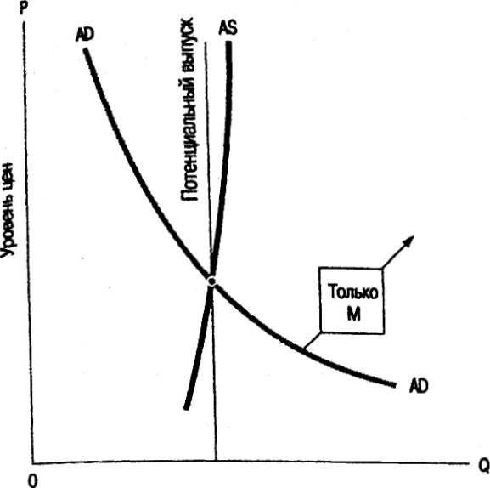
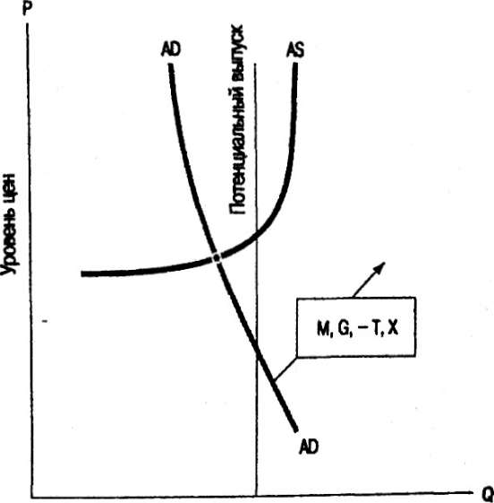
Монетаристский подход
Кейнсианский подход
Рис. 4. Монетаризм и кейнсианство
Часто монетаристы утверждают: "Для определения совокупного спроса только деньги имеют значение". Сторонники же магистрального направления экономической теории отвечают: "Деньги, несомненно, важны, но не меньшее значение имеет фискальная политика". Второе различие касается совокупного предложения. Кейнсианцы утверждают, что в краткосрочном периоде кривая AS будет горизонтальной, тогда как монетаристы считают, что цены и зарплата обладают относительной гибкостью, и потому краткосрочная кривая AS почти вертикальна.
Реальный выпуск
Реальный выпуск

Slide 43
Кейнсианцы, наоборот, придерживаются мнения, что все гораздо сложнее. Соглашаясь с тем, что деньги имеют существенное влияние на совокупный спрос, выпуск и цены, они утверждают, что и другие факторы тоже имеют большое значение. Иными словами, кейнсианцы считают, что деньги оказывают определенное влияние на выпуск, однако ничуть не большее, чем такие переменные, влияющие на уровень совокупных расходов, как фискальная политика и чистый экспорт. Кроме того, они указывают на достоверные свидетельства того, что V систематически увеличивается при повышении процентных ставок, и поэтому поддержание неизменности М₁ недостаточно, чтобы обеспечить постоянство номинального или реального ВВП. Одним из наиболее интересных примеров сближения взглядов кейнсианцев и монетаристов является их уверенность в том, что стабилизационная политика в США может достичь своих целей с помощью более активного использования инструментов кредитно-денежной политики.

Slide 44
Вторым пунктом, вызывающим разногласия среди монетаристов и кейнсианцев, является поведение совокупного предложения. Кейнсианцы настаивают на инертности цен и зарплаты. Монетаристы же считают, что кейнсианцы преувеличивают малоподвижность цен и зарплаты и что краткосрочная кривая AS имеет гораздо более крутой наклон, чем считают кейнсианцы, хотя возможно и не вертикальна.
Разногласия по поводу наклона кривой AS привели к тому, что у двух школ появились разные мнения о влиянии изменений совокупного спроса в краткосрочном периоде. Кейнсианцы считают, что изменение (номинального) спроса приводит в краткосрочном периоде к существенному изменению выпуска при незначительном изменении уровня цен. Монетаристы утверждают, что смещение кривой совокупного спроса заканчивается, как правило, изменением уровня цен, а не объема выпуска.
Попробуем описать суть монетаризма. Она заключается в том, что все внимание представителей данной шкалы сосредоточено на особой роли денег в определении совокупного спроса. Важным является и то, что, по их мнению, заработная плата и цены являются относительно гибкими.

Slide 45
Монетаристский подход и темпы роста денежной массы
Монетаризм играл значительную роль в формировании экономической политики в последние тридцать лет. Монетаристы нередко выступают в поддержку идей свободного рынка и политики невмешательства государства в деятельность предприятий на микроуровне. Но наиболее существенным их вкладом в макроэкономику является предложение следовать неизменным правилам денежного обращения, а не полагаться на дискреционную фискальную и кредитно-денежную политику.
В принципе монетаристы могли бы посоветовать для осуществления необходимого регулирования экономики прибегнуть к помощи инструментов кредитно-денежной политики. Но они решили остановиться на предположении о том, что частный сектор достаточно стабилен и что неустойчивость в экономику вносит, как правило, правительство. Более того, монетаристы считают, что деньги оказывают воздействие на выпуск продукции лишь со значительным отставанием. Его продолжительность может быть разной, поэтому разработка эффективной стабилизационной политики может затянуться надолго.

Slide 46
Таким образом, ключевым элементом монетаристской экономической философии является монетарное правило: эффективная кредитно-денежная политика должна использоваться для поддержания неизменных темпов роста предложении денег при любых экономических условиях.
Попробуем объяснить, на чем же основан этот подход. Монетаристы считают, что фиксированные темпы роста денежной массы (3 – 5% в год) позволили бы устранить главный источник нестабильности в современной экономике — непредсказуемые изменении кредитно-денежной политики. Если бы вместо ФРС использовалась какая-нибудь компьютерная программа, которая бы все время следила за сохранением фиксированных темпов роста М₁, то проблемы, связанные с колебанием объема денежной массы, исчезли бы. При стабильной скорости обращения денег номинальный ВВП увеличивался бы постоянными и неизменными темпами . А если бы еще и денежная масса возрастала теми же темпами, что и потенциальный ВВП, то вскоре стабильные цены стали бы нормой нашей жизни.

Slide 47
Монетаристский эксперимент
Взгляды монетаристов стали популярными в конце 70-х годов. В США многие думали, что кейнсианская стабилизационная политика потерпела крах, не удержав инфляцию. Когда в 1979 году темпы инфляции стали выражаться двузначными цифрами, многие экономисты и политики пришли к мысли о том, что единственную надежду на подавление инфляции следует связывать с кредитно-денежной политикой.
В октябре 1979 года новый председатель ФРС Пол Волкер объявил о том, что настало время избавиться от инфляции. Это мероприятие позднее назвали монетаристским экспериментом. В ходе радикальной перестройки деятельности ФРС было решено перенести акцент с регулирования процентных ставок на политику поддержания банковских резервов и предложения денег на заранее определенной траектории роста.

Slide 48
Руководство ФРС надеялось, что, ограничивая количество денег, находящихся в обращении, оно сможет осуществить следующее. Во-первых, такая деятельность вызовет резкое повышение процентных ставок, что позволит уменьшить совокупный спрос, повысит уровень безработицы и замедлит рост уровня зарплаты и цен посредством механизма, описанного кривой Филлипса. Во-вторых, некоторые считали, что с помощью жесткой и вызывающей доверие кредитно-денежной политики удастся снизить инфляционные ожидания, особенно те, которые закреплены в трудовых соглашениях, и продемонстрировать то, что период высокой инфляции закончился. Если изменятся ожидания, связанные с высоким уровнем инфляции, экономика перейдет в фазу относительного безболезненного снижения "базовых" темпов инфляции.
Этот эксперимент оказался весьма успешным в деле замедления экономического роста и снижения темпов инфляции. В результате повышения процентных ставок, обусловленного низкими темпами роста денежной массы, увеличение расходов, чувствительных к изменению процентных ставок, замедлилось.

Slide 49
Как следствие, в 1979-1982 годах рост реального ВВП прекратился, а уровень безработицы возрос с менее чем 6% до своего пикового значения, 10.5% в конце 1982 года. Темпы роста инфляции резко упали. Все сомнения в эффективности кредитно-денежной политики исчезли. Деньги работают. Деньги имеют значение. Но это вовсе не означает, что только деньги имеют значение!
А как насчет заявления монетаристов о том, что жесткая и заслуживающая доверия кредитно-денежная политика является низкозатратной антиинфляционной стратегией? Многочисленные исследования этого вопроса, проведенные в течение последних десяти лет, показывают, что жесткая кредитно-денежная политика оказывается действенной, но издержки на ее осуществление оказываются достаточно высоки. С точки зрения потерь выпуска и занятости, экономические жертвы монетаристской антиинфляционной политики были почти столь же велики (в расчете на один пункт дезинфляции), как и те издержки, которые возникали при реализации других методов антиинфляционной политики. Деньги работают, а не творят чуда. В монетаристском меню бесплатных завтраков не бывает.

Slide 50
Снижение популярности монетаризма
Как ни странно, но именно успешное окончание эксперимента, проведенного монетаристами для искоренения инфляции в американской экономике, изменения, произошедшие на финансовых рынках, вызвали такое изменение поведения экономических переменных, которые разрушили исходные предпосылки монетаристского подхода. Наиболее значимым изменением, произошедшим во время монетаристского эксперимента (и даже после его окончания), было изменение поведения скорости обращения денег. Вспомните, что монетаристы считают, что скорость обращения денег относительно стабильна и предсказуема. Эта стабильность позволяет, изменяя предложение денег, плавно изменять уровень номинального ВВП.
Но именно после признания монетаристской доктрины скорость обращения денег стала крайне нестабильной. В самом деле, скорость обращения М₁ в 1982 году изменилась больше, чем за несколько предыдущих десятилетий (см. рис. 3).

Slide 51
Высокие процентные ставки, установившиеся в этот период, вызвали введение различных новшеств в финансовой сфере и увеличение числа владельцев чековых вкладов, приносящих процентный доход. В результате этого скорость обращения денег после 1980 года стала нестабильной. Некоторые экономисты считают, что скорость обращения денег утратила свою стабильность из-за слишком больших надежд, возлагавшихся на кредитно-денежную политику в тот период.
Нестабильность скорости обращения М₁ вынудила ФРС прекратить применение этого показателя в качестве ориентира при разработке своей политики и использовать вместо него скорость обращения М₂ (которая определяется очень просто: PQ / М₂). Когда в 1992 году скорость обращения М₂ тоже начала отклоняться от своего долговременного тренда, ФРС отказалась от использования М₂ в качестве главного ориентира направления кредитно-денежной политики. Дилемма, вставшая 1 перед ФРС, описана в отчете Федерального резервного банка Кливленда следующим образом.

Slide 52
Переход к использованию М₂ в качестве ориентира при разработке кредитно-денежной политики потребовал лучшего понимания механизма взаимосвязи, существующей между… регулированием… процентных ставок и долгосрочной тенденцией изменения уровня цен… Наибольшая сложность возникает из-за необходимости установления оптимального уровня процентной ставки, не зная заранее, что в результате этого произойдет с ценами.
Невозможность использования денежных агрегатов в качестве "путеводной звезды" при разработке кредитно-денежной политики серьезно усложнила процесс принятия решений руководством Центральных банков. В главе 33 мы расскажем вам о том, чем было заменено предположение о неизменности скорости обращения денег в постмонетаристскую эпоху.

Slide 53
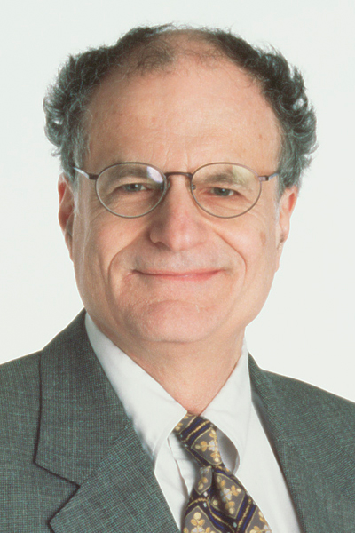
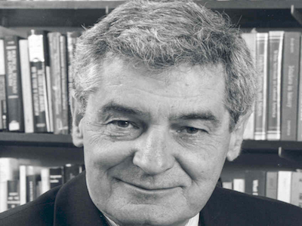
Новая классическая макроэкономика
Существующие кейнсианские макроэкономические модели не могут обеспечить точные ориентиры при разработке кредитно-денежной, фискальной или любой другой политики… Нет никакой надежды, что небольшие или даже значительные модификации этих моделей приведут к повышению их надежности.
Роберт Э. Лукас-мл.
Томас Дж. Сарджент

Slide 54
Хотя большинство экономистов согласны с тем. что кредитно-денежная политика может повлиять на безработицу и выпуск продукции (по крайней мере в краткосрочном периоде), представители нового направления классической школы выдвинули поистине революционные предположения, далеко отстоящие от ставшего традиционным подхода. Эта теория была названа новой классической макроэкономикой. Основатели ее, Роберт Лукас, Томас Сарджент и Роберт Барроу . Этот подход во многом напоминает обсуждавшийся выше классический подход, в частности во взглядах на гибкость зарплаты и цен. Однако он имеет и свои особенности, например, так называемые рациональные ожидания, которые используются для объяснения явления, описанного кривой Филлипса. За весомый вклад в развитие новой классической школы, и в частности за современный взгляд на теорию рациональных ожиданий, Роберт Лукас был удостоен Нобелевской премии в 1996 году.

Slide 55
ОСНОВЫ НОВОЙ КЛАССИЧЕСКОЙ ТЕОРИИ
Новая классическая макроэкономика исходит из предположений о том, что цены и зарплата являются гибкими; и люди используют всю доступную им информацию. Эти два утверждения отражают суть нового классического подхода к макроэкономике.
Первое предположение нового классического подхода основано на тезисе, выдвинутом еще представителями старой классической школы, о гибкости цен и зарплаты. Это уже знакомое вам предположение просто означает, что цены и уровень зарплаты быстро корректируются для того, чтобы уравновесить спрос и предложение.
Второе предположение является нововведением, которое
стало возможным благодаря современным достижениям в таких областях, как статистика и теория поведения в условиях неопределенности.

Slide 56
Данная гипотеза гласит: люди формируют свои ожидания на основе всей доступной им информации. В соответствии с этим предположением, правительство не может обманывать людей, поскольку они хорошо информированы и имеют доступ к той же информации, что и правительство.
Мы уже говорили о значении гибкости цен и зарплаты для макроэкономики в предыдущем разделе этой главы. Теперь давайте рассмотрим, что такое "гипотеза рациональных ожиданий".
Рациональные ожидания
Ожидания играют важную роль в экономической жизни. Они определяют расходы инвесторов на приобретение капитальных благ, уровень расходов и сбережений потребителей. Но каким образом можно использовать ожидания в экономической теории? Новая классическая макроэкономика отвечает на этот вопрос с помощью гипотезы рациональных ожиданий. В соответствии с этой гипотезой, прогнозы являются беспристрастными и базируются на всей доступной информации.

Slide 57
Начнем с утверждения о том, что, в соответствии с гипотезой рациональных ожиданий, люди делают беспристрастные прогнозы. Более противоречивым является предположение о том, что люди используют всю доступную информацию и знания экономической теории. Это означает, что люди разбираются в том, как функционирует экономика и чем занимается правительство. Итак, если предположить, что Конгресс всегда значительно увеличивает расходы в год выборов, то в соответствии с теорией рациональных ожиданий, люди будут ожидать этого увеличения и поступать соответствующим образом.
Прогноз является "беспристрастным", если он не содержит систематических ошибок. Естественно, что прогноз не может всегда быть абсолютно точным – вы не можете точно предсказать, на какую сторону упадет монета при ее подбрасывании. Но вы не должны совершать "статистического греха" в виде пристрастного предположения, что решка выпадет в 10 или 90% случаев при подбрасывании монеты. Ваш прогноз будет беспристрастным, если вы предскажете, что решка выпадет в 50% случаев или что какая-то одна сторона кости выпадет в среднем в 1/6 % случаев.

Slide 58
Новое очень важное предположение новой классической макроэкономической теории состоит в том, что поскольку существуют рациональные ожидания, правительство не может обманывать людей, осуществляя какие-либо систематические мероприятия в области экономической политики.
Значение для макроэкономики
Подход, предлагаемый в рамках новой классической макроэкономики, может быть с успехом применен во многих областях экономической теории. Здесь мы сосредоточим наше внимание на двух возможных направлениях использования этой концепции: исследовании характера рынка труда и кривой Филлипса.

Slide 59
Безработица
Является ли безработица добровольной или вынужденной? В главе 29 мы определили вынужденную безработицу как безработицу, возникающую в той ситуации, когда квалифицированные работники оказываются не в состоянии найти работу, за которую они могли бы получать соответствующую оплату. Вспомните, что кейнсианцы считают, что значительная часть безработных в периоды спада является вынужденно безработной.
Новые классики, наоборот, считают, что большинство безработных являются таковыми добровольно. По их мнению, рынки труда быстро адаптируются к последствиям шоков, изменяя уровень зарплаты, восстанавливая таким образом равновесие между спросом и предложением. Безработица, по их мнению, увеличивается потому, что в периоды рецессий увеличивается число людей, ищущих более привлекательную работу, а не потому, что они вообще не могут ее найти. Люди становятся безработными, поскольку они оставляют свою прежнюю работу для поисков новой, более высокооплачиваемой, а не потому, что уровень зарплаты слишком высок, как это происходит в условиях негибкости зарплаты.

Slide 60
Иллюзорная кривая Филлипса
Одна из самых сложных задач любой макроэкономической теории – объяснение делового цикла. Причем сделать это нужно так, чтобы это объяснение было логичным и не противоречило другим фактам экономической жизни. Классический подход позволяет хорошо справиться с этой задачей, поскольку он хорошо согласуется с основными положениями микроэкономики, касающимися теории спроса и предложения. Проблемы возникают, когда необходимо объяснить такие важные характеристики делового цикла, как кривая Филлипса и закон Оукена. Если во время спадов безработица высока, вряд ли кого-то устроит объяснение, основанное на том, что люди решили, что теперь самое время отправиться в долгосрочный отпуск. Как можно было бы с помощью подобных теорий объяснить длительную, наблюдавшуюся практически во всех странах депрессию 30-х годов или современные спады в европейской экономике?

Slide 61
Макроэкономические теории. Циклические изменения уровня безработицы представляют для классиков трудноразрешимую проблему. Ранние представители этой школы использовали подход, предложенный Робертом Лукасом, который основывался на утверждении, что ошибочное восприятие событий является ключевым фактором экономических циклов. В соответствии с этим подходом, высокий уровень безработицы возникает потому, что у работников создается неверное представление относительно сложившихся экономических условий. Они добровольно оставляют свою прежнюю работу в надежде найти более привлекательную, однако, к своему удивлению, оказываются на бирже труда. Во время экономического подъема высокий уровень выпуска и низкий уровень безработицы являются следствием того, что люди начинают больше работать, переоценив реальный уровень заработной платы.

Slide 62
Этот же анализ может быть проиллюстрирован с помощью кривой Филлипса, применяемой при изучении теории инфляции. В соответствии с классическим подходом, краткосрочная кривая Филлипса является вертикальной при равновесном, или естественном, уровне безработицы. Это означает, что кривая Филлипса является "двойником" классической вертикальной кривой совокупного предложения, на которой объем выпуска не зависит от величины совокупного спроса.
Откуда же в таком случае появились реальные нисходящие кривые Филлипса? Они являются результатом периодически допускаемых ошибок относительно размеров реальной зарплаты. Такие рассуждения приводят к созданию новой классической кривой Филлипса, изображенной на рис. 5. Обозначим с помощью W_{t} ожидаемые темпы изменения номинальной зарплаты и предположим, что цены растут так же быстро, как и зарплата. Если фактические темпы повышения зарплаты (W) равны ожидаемым (W = W_{t} ), то это никого не удивляет, никто не оказывается обманутым, и фактический уровень безработицы равен естественному. Таким образом, точка А соответствует ожидаемому ходу событий.

Slide 63
Проблема состоит в том, чтобы объяснить "происхождение" точек В и С. Каждая из них появляется после очередного экономического шока. Чтобы выяснить причины появления точки В, предположим, что ФРС неожиданно увеличила предложение денег, что привело к непредвиденному повышению зарплаты и цен. Рабочие ошибочно воспринимают происходящие в экономике события, не зная о том, что цены растут так же быстро, как и зарплата.
Они увеличивают предложение труда, безработица сокращается, и экономика переходит в точку В. Вы должны сами проследить за тем, как будут развиваться события, в результате которых "появится" точка С при неожиданном снижении зарплаты и цен.
Удивительно, если мы соединим отрезками точки В и С, то получим нисходящую кривую, напоминающую кривую Филлипса. Таким образом, по мнению новых классиков, кажущаяся или иллюзорная краткосрочная кривая Филлипса с отрицательным наклоном является результатом ошибочного восприятия реальной зарплаты или относительных цен.

Slide 64
Реальные экономические циклы
Близко примыкающим к новому классическому подходу является еще один, основанный на гипотезе рациональных ожиданий и на предположении о совершенно конкурентных рынках , но делающий акцент на иных механизмах, а именно – теория реального экономического цикла (РЭЦ). Сторонники этого подхода считают, что появление экономических циклов связано исключительно со смещением кривой совокупного предложения. При этом они полностью игнорируют факторы спроса и, в частности роль денег.
В соответствии с теорией РЭЦ, технологические, инвестиционные изменения или шоки на рынке предложения труда вызывают смещение вертикальной кривой AS. Эти шоки затем сказываются на реальном выпуске, вызывая изменения совокупного предложения, происходящие абсолютно независимо от состояния AD. Подобным образом изменения уровня безработицы являются результатом изменения минимально устойчивого уровня безработицы под действием микроэкономических сил, таких как интенсивность отраслевых шоков, налоговая политика, или другие меры, осуществляемые для регулирования экономики.

Slide 65
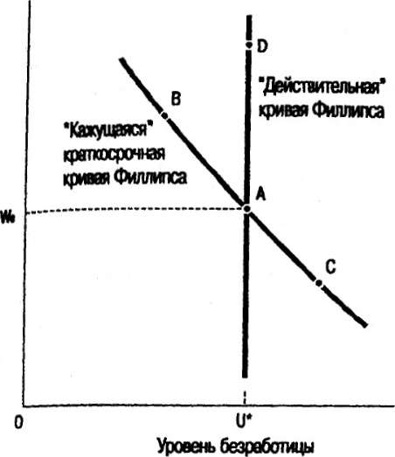
В соответствии с новой классической макроэкономической теорией, настоящая кривая Филлипса является вертикальной. Но мы можем наблюдать "кажущуюся" нисходящую краткосрочную кривую Филлипса, проходящую через точки В, A и С. Экономика оказывается в точке В тогда, когда инфляционный шок повышает номинальную зарплату выше ожидаемого уровня. Работники заблуждаются, думая, что возросла их реальная зарплата. Поэтому они начинают больше работать, и безработица сокращается.
Рис. 5. Новая классическая кривая Филлипса
Таким образом, экономика перемещается из точки А в точку В. (Рассмотрите противоположный случай, когда работники начинают оставлять свои рабочие места, и экономика перемещается в точку С.) В результате появляется нисходящая краткосрочная кривая Филлипса.

Slide 66
Стимулирующая зарплата
Еще одним современным достижением экономической науки, соединяющим элементы классического и кейнсианского подходов, является так называемая теория стимулирующей оплаты труда. Эта концепция была разработана Эдмундом Фелпсом, Джозефом Огиглицем, Председателем Совета экономических консультантов при президенте Клинтоне на протяжении 1995-1997 годов, Джанет Йеллен, назначенной членом Совета управляющих ФРС в 1994 году, Председателем Совета экономических консультантов при Президенте Клинтоне после его избрания на второй срок. Она помогает понять жесткость реальной зарплаты и появление вынужденной безработицы, поясняя их существование тем, что предприятия пытаются удерживать зарплату на уровне, выше равновесного для того, чтобы стимулировать рост производительности труда. В соответствии с этой теорией, высокий уровень зарплаты вызывает повышение производительности. Это объясняется тем, что высокий уровень зарплаты позволяет рабочим сохранять свое здоровье (особенно в бедных странах), а также повышает их моральный дух и трудовую дисциплину, поскольку хорошие работники не стремятся сменить место работы, или потому, что с помощью высокой зарплаты можно привлечь квалифицированных специалистов.

Slide 67
Если предприятия поднимают у себя оплату труда с целью повышения производительности, у их ворот выстраиваются очереди желающих поступить к ним на работу, что приводит к появлению безработицы вынужденного ожидания. Отличительной чертой той теории является то, что вынужденная безработица считается характерной и для равновесного состояния, поэтому она не исчезает со временем.
Эта концепция была обобщена в работе Эдмунда Фелпса. Фелпс утверждает, что рост безработицы в значительной мере обусловлен значительным ослаблением стимулирующей роли оплаты труда, в результате чего происходит повышение минимально устойчивого уровня безработицы. Его выводы базируются на статистических данных, показывающих, что повышение налогов на фонд оплаты труда, рост реальных процентных ставок и энергетические шоки стали причиной увеличения безработицы в течение последних двух десятилетий. В будущем для изменения этой ситуации, по мнению Фелпса, необходимо преломить эти тенденции, в частности путем снижения налогов и смещения акцента с налогообложения трудовых доходов на потребление и добавленную ценность. Эта увлекательная книга долго будет предметом тщательного изучения экономистов и политиков.

Slide 68
Политические рекомендации
Неэффективность политики
Новая классическая макроэкономическая теория предлагает новые подходы к экономической политике. Наиболее важный из них – это вывод о неэффективности систематических мероприятий фискальной и кредитно-денежной политики, направленных на борьбу с безработицей. Предположим, например, что правительство начинает проводить стимулирующую политику накануне выборов. После многократного повторения подобных мероприятий люди сознательно начинают готовиться к таким мерам правительства. Они говорят себе: "Да, скоро выборы. Я знаю, что перед выборами правительство всякий раз увеличивает расходы. Но в этот раз им не удастся одурачить меня и заставить работать еще усерднее". Согласно кривой Филлипса на рис. 5, правительство пытается стимулировать экономику, чтобы она переместилась из точки А в точку В. Но поскольку люди уже готовы к подобным действиям правительства, то в конце концов экономика приходит в точку D, где уровень безработицы равен минимально устойчивому, но вот инфляция становится выше.

Slide 69
Это теорема неэффективности экономической политики классической макроэкономики. Рациональные ожидания при условии гибкости цен и зарплаты не позволяют ожидаемым мероприятиям государственной политики повлиять на реальный выпуск или безработицу.
Теорема неэффективности политики строится одновременно на двух предпосылках, рациональных ожиданиях и гибкости цен. Предположение о гибкости цен приводит к тому, что единственным способом сделать экономическую политику действенной может быть какое-то неожиданное событие, вводящее людей в заблуждение, Следовательно, предсказуемая политика не может оказать влияния на выпуск и безработицу.
Потребность в неизменных правилах
Выше мы описывали монетаристскую теорию о введении неизменных правил политики. Новые классики подводят под нее гораздо более прочное основание. Они делят экономическую политику на две составляющих: предсказуемую ("правило") и непредсказуемую ("действие по обстоятельствам").

Slide 70
Новые классики утверждают, что нельзя позволять правительству действовать по усмотрению. Руководство страны не в состоянии более точно предсказывать изменение конъюнктуры, чем частный сектор экономики. Поэтому к тому времени, как правительство отреагирует на произошедшие события, гибкие цены на рынках, населенных хорошо информированными покупателями и продавцами, уже адаптируются к новым условиям и обеспечат достижение эффективного равновесия спроса и предложения. И уже не нужно будет ничего предпринимать для улучшения положения дел или предотвращения безработицы, вызванной временными ошибками или шоками реального экономического цикла.
Следовательно, государство ничего не может улучшить, оно может лишь ухудшить положение. Осуществление непредсказуемой дискреционной (по обстоятельствам) политики может породить вводящие всех в заблуждение экономические сигналы, запутать людей, нарушить их экономическое поведение и привести к ненужным потерям. По мнению новых классиков, правительство должно воздерживаться от осуществления любой дискреционной макроэкономической политики, чтобы не поднимать сбивающий всех с толку "шум".

Slide 71
Монетаристские правила. Критика Лукаса
Показав некоторые "подводные камни", на которые наталкиваются политические деятели, новые классики обрушились с критикой на основное предположение монетаризма. Монетаристы считают, что скорость обращения характеризуется значительной стабильностью. Таким образом,—заключают они, — мы можем зафиксировать MV в PQ в номинальный ВВП, введя неизменные правила регулирования денежного обращения.
Однако критика Лукаса, названная так в честь ее автора, экономиста из Чикаго, Роберта Лукаса, доказывает, что люди могут менять свое поведение при изменении политики. Точно также, как кажущаяся краткосрочная кривая Филлипса может сместиться, когда правительство, следуя рекомендациям кейнсиаицев, пытается манипулировать ею, так и, казалось бы, постоянная скорость обращения денег может измениться, если Центральный банк станет придерживаться правила неизменного прироста денежной массы.

Slide 72
Эта теория появилась в 1979-1982 годы, когда в США проводился монетаристский эксперимент, описанный в предыдущем разделе. Скорость обращения денег стала крайне нестабильной, и ФРС была вынуждена отказаться от использования денежных агрегатов при разработке кредитно-денежной политики.
Критика Лукаса - это суровое предупреждение о том, что механизм функционирования экономики может измениться, если руководство страны будет злоупотреблять использованием закономерностей, сложившихся в прошлом.
Суть разногласий
Новая классическая макроэкономическая теория не нашла широкой поддержки среди сторонников магистрального направления макроэкономики. В чем-то эти разногласия напоминали спор, происходивший в свое время между Кейнсом и представителями классической школы. Как и прежде, в центре внимания оказался вопрос о гибкости зарплаты и цен.

Slide 73
Кейнсианцы указывали на многочисленные свидетельства того, что цены и особенно зарплата медленно реагируют на экономические токи, и лишь немногие экономисты считают, что рынки труда постоянно находятся в равновесии. Если отбросить предположение об абсолютной гибкости цен и зарплаты, то можно предположить, что экономическая политика в краткосрочном периоде окажет влияние на реальный сектор экономики.
Кроме того, многие экономисты не согласны с предположением, выдвинутым сторонниками теории рациональных ожиданий, о том, что люди действуют как суперкомпьютеры и учитывают в своих поступках самые последние прогнозы или данные. Эмпирические исследования поведения людей выявили множество примеров нерациональности ожиданий даже среди самых искушенных прогнозистов.
Наконец, критики указывают на неправдоподобные выводы, сделанные новыми классиками. По их мнению, в основе циклических колебаний лежит неправильное восприятие.

Slide 74
Но можно ли считать, что неверное восприятие динамики реальной зарплаты и цен является заслуживающим внимания объяснением глубоких и продолжительных всплесков безработицы? Неужели на самом деле потребовалось целое десятилетие, чтобы люди поняли, каким тяжелым испытанием была Великая депрессия? И могут ли европейцы не беспокоиться о кризисе, продолжающемся с 1990 года на рынках труда?
Более того, каким образом можно "примирить" утверждение теоретиков о том, что циклическая безработица возникает тогда, когда работники увольняются с целью поиска более привлекательной работы, с неоспоримыми свидетельствами того, что в периоды рецессий доля уволенных среди безработных резко возрастает ? Поскольку большинство классических теорий оказываются практически непригодными для объяснения многих явлений, экономисты магистрального направления скептически относятся к возможности применения подходов, разработанных новыми классиками, для изучения краткосрочных изменений выпуска, занятости и цен.

Slide 75
Новый синтез?
После того как экономисты два десятилетия пытались привыкнуть к новому классическому макроэкономическому подходу, начали появляться определенные элементы синтеза старых и новых теорий. Сейчас экономисты понимают, что они должны внимательно относиться к ожиданиям. По нашему мнению, необходимо научиться различать теорию адаптивных (или «ретроспективных») и рациональных (или «перспективных») ожиданий. Концепция адаптивных ожиданий гласит, что люди формируют свои ожидания просто механически на основе ранее полученной информации. Концепция перспективных, или рациональных, ожиданий была рассмотрена выше. Концепция перспективных ожиданий имеет особое значение для понимания поведения потребителей на рынках, особенно конкурентного аукционного типа, подобного тем, которые функционируют в финансовой сфере.

Slide 76
Некоторые макроэкономисты соединяют подход новых классиков к ожиданиям с неокейнсианским взглядом на рынки благ и труда. Этот синтез воплотился в макроэкономических моделях, использующих предположения о том, что рынки труда и товаров отличаются негибкостью зарплаты и цен; цены и количества на финансовых рынках аукционного типа быстро приспосабливаются к последствиям экономических потрясений и к изменению ожиданий; ожидания на аукционных рынках имеют перспективный характер.
В недавно проведенных исследованиях сравнивалось поведение макроэкономических моделей, построенных на основе различных подходов к ожиданиям. Отличительной особенностью моделей с перспективными ожиданиями являются резкие "скачки" или непрекращающиеся изменения процентных ставок, курсов ценных бумаг или валютных курсов в результате серьезных политических изменений или внешних событий. Так, например, избрание президентом или премьер-министром человека, выступающего за экспансионистскую экономическую политику, может послужить для многих людей сигналом о том, что инфляция уже "на горизонте".

Slide 77
Такие ожидания могут привести к резкому скачку процентных ставок, сопровождающемуся обвалом рынка ценных бумаг и падением валютных курсов. Или же, если Центральный банк неожиданно изменит свое отношение к инфляции (как было в США в феврале 1994 года), это может послужить непосредственной причиной повышения процентных ставок по долгосрочным кредитам в ожидании еще большего повышения процентных ставок в будущем. Предсказание "скачков" цен отражает реально существующую особенность аукционных рынков и, таким образом, показывает ту сферу реальной экономической жизни, в которой перспективные ожидания могут оказаться очень ценными.
На рис. 6 сравниваются мультипликаторы расходов для четырех моделей с перспективными ожиданиями и семи моделей с адаптивными ожиданиями. Обратите внимание, что мультипликаторы в моделях с перспективными ожиданиями гораздо меньше, чем в моделях с адаптивными ожиданиями.
Меньшее значение мультипликаторов в моделях с рациональными ожиданиями объясняется быстрой реакцией на изменяющуюся информацию на финансовых рынках.

Slide 78
Одна из причин состоит в том, что в результате проведения экспансионистской фискальной политики процентные ставки растут, как правило, быстрее в моделях с перспективными ожиданиями, поскольку люди предсказывают будущий рост объема выпуска сразу после увеличения государственных расходов. Ожидание увеличения выпуска в будущем приводит к тому, что процентные ставки поднимаются уже сегодня, и поэтому в моделях с рациональными ожиданиями объемы инвестиций быстро сокращаются. Кроме того, поскольку быстрый рост процентных ставок в этих моделях является реакцией на фискальную экспансию, как правило, при использовании плавающих валютных курсов это приводит к скачку курса доллара. Повышение обменного курса доллара приводит к уменьшению чистого экспорта и ослабляет стимулы, появившиеся в результате расширения государственных расходов.
Подход, предложенный новыми классиками, к рассмотрению многих макроэкономических проблем, принес свои плоды. Наиболее важным открытием является вывод о том, что экономика представлена рациональными рыночными субъектами, которые чутко реагируют на изменения политики правительства, а иногда и предвосхищающее. Эта реакция и ответные меры могут серьезно изменить ход экономических процессов и снизить результативность регулирующих мер правительства.

Slide 79
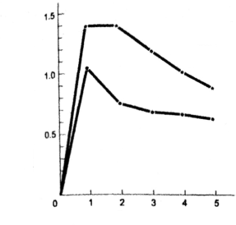
Мультипликатор расходов (увеличение ВВП в результате увеличения государственных расходов
Чем отличаются мультипликаторы расходов в моделях с адаптивными (или ретроспективными) и с рациональными (или перспективными) ожиданиям. Поскольку рост процентных ставок ведет к вытеснению внутренних инвестиций, а изменение валютных курсов оказывает влияние на величину чистого экспорта, более быстрое приспособление происходит в моделях с перспективными ожиданиями.
Адаптивные ожидания
Рациональные ожидания
Последующие годы
Рис. 6. Сравнение мультипликаторов в моделях с перспективными и ретроспективными ожиданиями
Мультипликаторы расходов в этих моделях гораздо меньше, чем в тех, что были построены, исходя из теории адаптивных ожиданий.

Slide 80
Ультра – классицизм: теория экономики предложения
После окончания второй мировой войны и до 1980 года экономическая политика была сосредоточена на необходимости обуздания инфляции и безработицы. Как только увеличивалась безработица, либералы начинали призывать к сокращению налогов или ослаблению кредитно-денежных ограничений. Когда же возникала угроза инфляции, консерваторы прописывали экономике "горькое лекарство" в виде ужесточения мер кредитно-денежной политики или уменьшения расходов.
К концу 70-х годов критики общепринятого макроэкономического подходя начали заявлять, что экономическая политика стала излишне ориентированной ни краткосрочное управление совокупным спросом. Монетаристы предложили правило постоянного прироста денежной массы, в то время как новые классики считали, что правительство дестабилизирует экономику, используя меры дискреционной стабилизационной политики. Некоторые критики, включая ортодоксальных экономистов-консерваторов, настаивали на возвращении к более традиционной политике сбалансированного бюджета и "выдавливания" инфляции из экономики.

Slide 81
В начале 80-х годов еще одна группа присоединилась к дискуссии. Эта школа, известная как школа экономики предложения, уделяла большое внимание стимулам к труду и сбережениям, а также предлагала значительное снижение налогов для ускорения экономического роста и темпов повышения производительности. Рекомендации теории экономики предложения активно применялись Президентом Рейганом в США (1981-1989) и премьер-министром Тетчср в Великобритании (1979-1990). Кандидат в президенты на выборах 1996 года от республиканцев Боб Доул в основу своей предвыборной программы положил предложенное сторонниками теории экономики предложения значительное сокращение налогом.
Макроэкономическая политика
Несмотря на то, что позиции сторонников экономики предложения и политических лидеров отличаются, в них можно обнаружить две основные особенности этой теории: признание значимости стимулов и стремление к существенному снижению налогов.

Slide 82
Новый взгляд на стимулы
Наиболее важной темой в экономике предложения являются стимулы, представляющие собой адекватное вознаграждение за труд, сбережения и предпринимательскую деятельность. Сторонники экономики предложения указывают на чудеса, которые совершаются на совершенно свободных рынках, и пытаются устранить антистимулы, порождаемые тяжелым налоговым бременем. Более того, они утверждают, что кейнсианцы со своей излишней заботой об управлении спросом совершенно игнорируют влияние уровня налогов и стимулов на совокупное предложение. Рассуждения одного из сторонников теории экономики предложения помогут вам понять суть этого подхода.
Экономика предложения подчеркивает роль фискальной политики в обеспечении экономического роста и совокупного предложения. Наш анализ четко придерживается классической теории цены. Согласно теории экономики предложения, изменение налогов воздействует на экономику, скорее через их влияние на размеры вознаграждения после уплаты налогов, чем на величину денежных потоков доходов и расходов.

Slide 83
Налоги влияют на относительную стоимость благ и тем самым определяют предложение труда и капитала. Мы пытаемся увеличить вознаграждение (после налогообложения) для того, чтобы стимулировать желание людей заниматься такими видами деятельности как труд, сбережения и инвестиции, а не только предаваться удовольствиям, которые приносят досуг и потребление. Намного важнее выяснить влияние на изменение налогов на норму вознаграждения за труд, сбережения или инвестирование, чем выяснять, на какую сумму изменился в результате этого располагаемый доход. Снижая ставки налогов на труд, проценты или дивиденды, мы можем увеличить объем сбережений и инвестиций и ускорить экономический рост.
Что можно сказать о предполагаемой взаимосвязи между налоговой политикой и общей экономической активностью? В контексте модели совокупного спроса и предложения понижение налогов привело бы к повышению зарплаты и предпринимательских после уплаты налогов.
Рост располагаемого доход способствовал бы увеличению предложения труда и капиталу, также повышению инновационной активности и ускорения темпов роста производительности.

Slide 84
А увеличение количества используемых факторов производства и внедрение нововведений вызвало бы увеличение потенциального выпуска и, следовательно, смещение кривой совокупного предложения вправо.
Рис.7 отображает последствия гипотетической программы, предложенной сторонниками экономики предложения. Предположим, что осуществление этой программы привело к увеличению совокупного предложения факторов производства (труда и капитала). Это, в свою очередь, вызвало повышение потенциального выпуска и смещение кривой AS в направлении, показанном на графике.
Макроэкономический результат проведенных мероприятий зависит от траектории кривой совокупного предложения. Если экономика находится на относительно пологом отрезке кривой AS, например в точке В на рис. 7, то последствия смещения кривой предложения окажутся сравнительно небольшим. В гипотетическом случае равновесие переместится из точки В в точку С, что приведет к незначительному увеличению выпуска и едва заметному снижению общего уровня цен.
Совершенно другой результат мы получим, если экономика будет находиться на классическом отрезке кривой AS, например в точке D на рис.7.

Slide 85
В этом случае увеличение потенциального выпуска с Q ^{p} до Q ^{p’} приведет к значительному приросту фактического выпуска, когда каждая единица увеличения потенциального выпуска вызывает прирост фактического выпуска тоже примерно на одну единицу. Такой результат отражает классическую сущность экономики предложения, и указывает на то, что мероприятия, предлагаемые ее сторонниками, будут наиболее эффективны в тех случаях, когда поведение экономики соответствует классическим предпосылкам.
Насколько серьезными оказываются последствия применения рекомендаций экономики предложения на самом деле? В начале правления Рейгана сторонники экономики предложения предсказывали, что реализация их программы приведет к быстрому оживлению народного хозяйства, что отразится на повышении темпов роста реального ВВП до 20% в ближайшие четыре года. На самом деле темпы экономической роста оказались значительно ниже ожидавшихся, составив только 10% за тот же период. Если мы вспомним, с какими трудностями связано ускорение темпов роста потенциального выпуска, то слабое воздействие методов экономики предложения на потенциальный выпуск в 80-х годах не покажется неожиданным. "Колеса" политики стимулирования предложения поворачиваются слишком медленно.

Slide 86
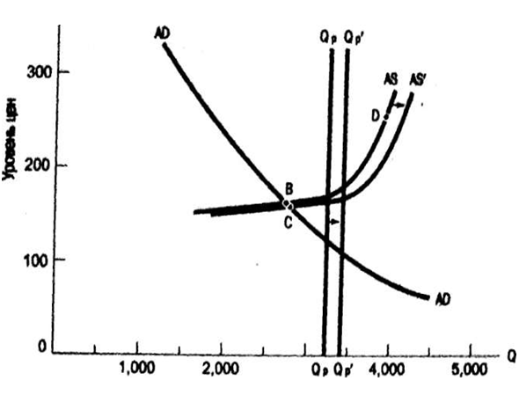
P
Потенциальный выпуск увеличился с уровня Q ^{p} =3200 до уровня Q ^{p’}=3400. Если экономика находится на пологом участке кривой AS, изменение фактического ВВП будет незначительным, при условии, что AD останется неизменным.
Реальный выпуск
Рис. 7. Последствия реализации мероприятий экономики предложения
Если бы кривая AD пересекала кривую AS на вертикальном (классическом) участке последней, например в точке D, практически все увеличение потенциального выпуска свелось к увеличению фактического выпуска.

Slide 87
Снижение налогов
Еще одним направлением экономики предложения является обоснование необходимости серьезного сокращения налогов. Анализируя модель мультипликатора, мы видели, каким образом налоги могут повлиять на совокупные спрос и предложение. Сторонники теории экономики предложения уверены в том, что возможности влияния налогов на совокупный спрос чрезмерно преувеличены. Они утверждают, что правительство слишком часто использует налоги для увеличения своих доходов или для стимулирования спроса, игнорируя влияние возросшего налогового бремени на стимулы. Высокие налоги, по их мнению, вынуждают людей уменьшать предложение труда и капитала. Действительно, некоторые представители этой школы, в частности Артур Лаффер, выдвинули идею о том, что повышение налогов может привести к сокращению налоговых поступлений. Это утверждение, названное "кривой Лаффера", гласит, что рост налоговых ставок ведет к сужению базы налогообложения, поскольку происходит снижение экономической активности."

Slide 88
Пусть R = общие налоговые поступления; t - ставка налога, а В = налогооблагаемая база. Согласно гипотезе Лаффера, по достижении некоторой точки по мере приближения t к 100%, В начинает сужаться настолько быстро, что R = tB начинает уменьшаться.
Экономисты "магистрального" направления, представляющие различные политические группы, и даже некоторые сторонники теории экономики предложения были очень удивлены предположением Лаффера о том, что снижение ставок налогообложения может привести к увеличению налоговых поступлений.
Чтобы исправить недостатки существующей "дефективной" налоговой системы, сторонники экономики предложения предлагают осуществить радикальную перестройку всей системы налогообложения на основе подхода, называемого иногда "сокращением налогов для стимулирования предложения".

Slide 89
Этот подход основан на предположении о том. что реформы должны усилить стимулы за счет снижения налоговых ставок на последний доллар дохода (или предельных налоговых ставок): система налогообложения должна стать менее прогрессивной (т.е. тяжесть налогового бремени для людей с высокими доходами должна быть уменьшена); система должна быть перестроена таким образом, чтобы скорее поощрять рост производительности и предложения, а не служить инструментом управления совокупным спросом.
На рис. 8 с помощью модели AS-AD проиллюстрированы последствия "снижения налогов для стимулирования предложения" в соответствии с мнением представителей магистрального направления экономической теории. Из нашего анализа мультипликатора мы знаем, что при прочих равных условиях снижение налогов приводит к увеличению потребления и совокупного спроса. Существенное сокращение налогов, — например, 25%-ное сокращение налогов на частных лиц, предпринятое в 1981 году, — приводит к значительному смещению кривой AD, как это показано на рис. 8. Кроме того, такое снижение налогов может вызвать увеличение потенциального выпуска, если предложение труда или капитала увеличилось.

Slide 90
Однако экономические исследования свидетельствуют о том, что прирост потенциального выпуска в краткосрочном периоде будет слишком незначительным. Поэтому на графике последствия снижения налогов отражены в виде незначительного смещения кривой AS вправо.
Как и предсказывают ультра-классики, чистый эффект от значительного снижения налогов выражается в значительном увеличении выпуска. Это изменение на рис. 8 показано как перемещение экономики из точки A в точку В. В краткосрочном периоде рост экономики, вызванный снижением налогов, объясняется главным образом их воздействием на совокупный спрос, а не на потенциальный выпуск и совокупное предложение. Некоторые экономисты утверждают, что оживление экономики, имевшее место в середине 80-х годов при президенте Рейгане, было результатом использования политики управления спросом, «принаряженной в платье от экономики предложения».

Slide 91
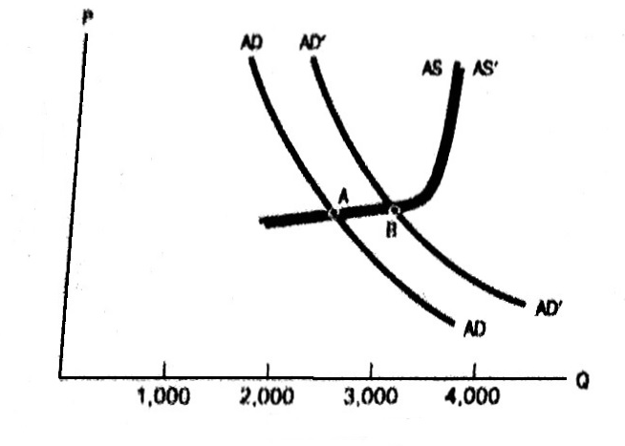
Сторонники теории экономики предложения предлагают снизить налоги для стимулирования экономического роста. Сокращение налогов имеет два последствия: оно смещает вправо кривую AD в соответствии с теорий мультипликатора, или вызывает увеличение потенциально выпуска.
Статистические исследования показывают, что в основном снижение налогов сказывается на совокупном спросе.
Рис. 8. Макроэкономические последствия снижения налогов для стимулирования предложения

Slide 92
ВЗГЛЯД В ПРОШЛОЕ
После активного использования рекомендаций сторонников теории экономики предложении в 80-х годах с уходом Рональда Рейгана со своего поста эта школа оказалась невостребованной. Как можно оценить результаты практического воплощения их теоретических концепций? Хотя по-прежнему многие вопросы остаются открытыми, экономисты, в основном, согласны с тем, что многие предположения экономики предложения не получили фактического подтверждения в 80-х годах. Среди важнейших особенностей этого периода можно назвать следующие.
Сторонники экономики предложения прогнозировали, что существенное снижение ставок налогов послужит стимулом для повышения экономической активности и роста доходов, налоговые поступления не только не сократятся, а даже, возможно, возрастут. На самом деле после уменьшения ставок налоговые поступления резко сократились по сравнению со своим трендовым значением, вызвав увеличение дефицита федерального бюджета, который сохранился и в 90-е годы.

Slide 93
Темпы инфляции резко снизились в начале 80-х. Но это понижение, как и предсказывали кейнсианцы, было куплено высокой ценой увеличения безработицы во время глубокой рецессии 1981-1982 годов.
Сторонники экономики предложения прогнозировали, что уменьшение ставок налогообложения послужит стимулом к увеличению сбережений и инвестиций и приведет к повышению нормы национальных сбережений. Все действия, предпринятые для стимулирования сбережений, как выяснилось, не оказали никакого влияния на норму сбережений. В действительности норма сбережений в стране в 80-е годы резко сократилась, достигнув в 1987 голу своего наименьшего значения за весь послевоенный период.
Основной целью политики, осуществлявшейся сторонниками экономики предложения, было повышение темпов роста потенциального выпуска. Среднегодовые темпы роста потенциального выпуска по некоторым оценкам снизились с 3,6% в 60-70-х годах до 3,1 % в 70-80-х, а затем до 2,3% в 80-90-х годах. Хотя снижение темпов роста потенциального выпуска в 80-х годах и нельзя целиком связать с результатами макроэкономической политики, это снижение показывает, что в годы использования рекомендаций экономики предложения, сколько-нибудь существенных изменений в функционировании экономики не произошло.

Slide 94
Предварительные выводы
В этой главе мы рассмотрели споры, возникавшие среди специалистов в области макроэкономики в последнее время. Каким же будет решение беспристрастных экономистов после знакомства с представленными фактами? Если ничего не помешает присяжным прийти к единому мнению, мы, возможно, услышим следующие осторожные предварительные выводы.
Долгосрочный экономический рост. Большинство макроэкономистов согласны с утверждением о том, что в долгосрочном периоде именно увеличение потенциального выпуска или производственных возможностей может обеспечить повышение уровня жизни, реальной зарплаты и реального дохода. Более того, объем потенциального выпуска зависит от количества и качества имеющихся факторов производства, таких как труд и капитал, а также от технологии, предприимчивости и управленческих навыков.

Slide 95
Для того чтобы оказать влияние на долгосрочный экономический рост, экономическая политика должна повлиять на темпы роста факторов производства или способствовать повышению эффективности и улучшению технологии.
Выпуск и занятость в краткосрочном периоде. В краткосрочном периоде ситуация более противоречива. Размеры выпуска и занятости в краткосрочном периоде определяются в результате взаимодействия совокупного спроса и предложения. Бесспорные факты свидетельствуют о том, что по крайней мере в течение нескольких лет колебания совокупного спроса (вызванные мероприятиями фискальной и кредитно-денежной политики или какими-то внешними причинами) вызывали циклические колебания выпуска и занятости. Это позволяет сделать вывод о том, что с помощью мер кредитно-денежной и фискальной политики в принципе возможно стабилизировать экономические циклы. Большинство экономистов сегодня готовы признать лидерство ФРС в осуществлении стабилизационной политики.

Slide 96
Безработица и инфляция. Многочисленные факты свидетельствует о том, что инфляция подвержена воздействию со стороны спроса на рынках труда и товаров. Если безработица оказывается выше своего минимального устойчивого уровня, темпы инфляции обычно снижаются, в то время как при высоком уровне выпуска продукции и занятости происходит повышение темпов инфляции. Однако компромисс между инфляцией и безработицей весьма непостоянен во времени и пространстве, и потому регулирование инфляции является очень сложным делом. Более того, видимо, никакого постоянного компромисса вообще не существует, и потому страны не могут бесконечно уменьшать безработицу ценой увеличения уровня инфляции.
За этими тремя основными выводами, сделанными на основе нашего обзора противоборствующих школ в макроэкономике, скрывается множество более тонких и неразрешимых противоречий, которые вы сможете изучить в более продвинутых курсах экономической теории. В следующей главе мы воспользуемся этими выводами для того, чтобы понять основные проблемы современной экономической политики.

Slide 97
Резюме
Классическая школа и кейнсианская революция
1. В качестве отправного пункта экономисты-классики использовали закон рынков Сэя. который гласит: "Предложение создаст свой собственный спрос". Выражаясь современным экономическим языком, это означает, что гибкие цены и зарплата быстро устраняют любой избыток спроса или предложения и быстро восстанавливают полную занятость и полное использование производственных ресурсов. Классики считали, что для стабилизации реальной экономики макроэкономическая политика не нужна, хотя на траекторию цен она все-таки оказывает воздействие.
2. Кейнсианская революция доказала неэлластичность цен и зарплаты, на основании чего был сделан вывод о том, что размеры выпуска и занятости устанавливаются в результате взаимодействия сил спроса и предложения.

Slide 98
Кейнсианская кривая AS имеет положительный наклон (в отличие от ее классического варианта, воплощенного в вертикальной кривой), и поэтому кредитно-денежная или фискальная политика может оказать воздействие как на цены, так и на реальный выпуск. Не существует никакого автоматического самокорректирующегося механизма, потому в экономике время от времени наблюдаются продолжительные периоды глубоких спадов или высокого уровня инфляции.
3. В соответствии с точкой зрения современных кейнсианцев, кредитно-денежная и фискальная политика вполне могут компенсировать негибкость цен и зарплаты, стимулируя экономическую активность во время рецессий и замедляя увеличение совокупного спроса во время бумов, чтобы предотвратить инфляционные тенденции.

Slide 99

Монетаристский подход
4. Монетаристы утверждают, что предложение денег – это главный фактор краткосрочных колебаний реального и номинального ВВП, а также долгосрочной динамики номинального ВВП.
5. Монетаристская теория основана на анализе тенденций изменения скорости обращения денег, который позволяет понять значение денег в экономике. Скорость обращения денег в кругообороте доходов (V) определяется как отношение ВВП в денежном выражении (поток) к
величине М (запас):
Несмотря на то, что V – величина явно не постоянная (даже из-за того, что она изменяется вместе с изменением процентных ставок), монетаристы считают, что ее колебания носят регулярный и предсказуемый характер.

Slide 100

6. Из определения скорости обращения денег мы можем вывести
количественную теорию цен:
В количественной теории цен считается, что Р почти строго пропорционально М. Такая точка зрения весьма полезна для объяснения гиперинфляции и некоторых долгосрочных тенденций, однако, ее не следует воспринимать буквально.
7. Монетаристская теория основана на трех основных предположениях: темпы роста предложения денег – это главный фактор темпов роста номинального ВВП; цены и зарплата являются относительно гибкими; и частный сектор экономики стабилен. Это позволяет сделать предположение о том, что макроэкономические колебания возникают в основном из-за нарушения предложения денег.

Slide 101
8. Монетаризм обычно ассоциируется со "свободным рынком", "политикой невмешательства государства". Стремясь избежать активного вмешательства государства в экономику, считая частнопредпринимательский сектор внутренне стабильным, монетаристы часто предлагают установить неизменные темпы роста денежной массы на уровне примерно 3-5% в год. Некоторые монетаристы считают, что это позволит обеспечить устойчивый экономический рост и стабильность цен в долгосрочном периоде.
9. ФРС провела широкомасштабный монетаристский эксперимент в 79-82 годах. Опыт, полученный в этот период, убедил самых больших скептиков в том, что деньги – это мощный фактор совокупного спроса и что краткосрочные колебания денежной массы сказываются в большей степени на объеме выпуска, чем на ценах. Однако, в соответствии с критикой Лукаса, скорость обращения может оказаться довольно нестабильной, если использовать монетаристский подход на практике.

Slide 102
Новая классическая макроэкономика
10. Новая классическая макроэкономика основана на двух гипотезах: ожидания людей формируются эффективным и рациональным образом; зарплата и цены являются гибкими. Из этих предположений следует, что безработица имеет исключительно добровольный характер, а также то, что кривая Филлипса в краткосрочном периоде вертикальна, хотя может казаться совершенно иной. Теории реального экономического цикла в качестве основной причины циклических колебаний называют технологические изменения и шоки на рынках труда.
11. Теорема неэффективности политики гласит, что предсказуемые действия правительства не могут повлиять на величину реального выпуска и уровня безработицы. Представители новой классической теории считают, что, хотя мы и можем наблюдать нисходящую кривую Филлипса в краткосрочном периоде, мы не в состоянии воспользоваться этим наклоном для снижения уровня безработицы.

Slide 103
Если руководство страны систематически использует одни и те же инструменты для повышения объема выпуска и сокращения безработицы, люди вскоре разберутся в этом механизме и станут принимать упреждающие меры. Неизменные правило осуществления экономической политики приводят к лучшим экономическим результатам.
12. Критики новой классической макроэкономической теории утверждают, что в краткосрочном периоде цены и зарплата являются негибкими. А предположения новых классиков – в частности о том, что причиной деловых циклов является ошибочное восприятие и что циклическая безработица возникает тогда, когда введенные в заблуждение люди оставляют прежние места работы, - используемые для объяснения серьезных потрясений, подобных тем, что имели место в 30-х годах и в начале 80-х годов в США и 90-х годах в Европе, кажутся надуманными.

Slide 104
Ультра-классицизм: теория экономики предложения
13. В 80-х годах сторонники теории экономики предложения разработали новый подход к принципам макроэкономической политики: некейнсианский подход к фискальной политике, уделяющий особое внимание среднесрочному периоду; отказ от точной настройки экономики и уменьшение значимости изменений совокупного спроса; новый взгляд на экономические стимулы (т.е. влияние налоговой политики на вознаграждение за труд и капитал после уплаты налогов), поскольку считалось, что с помощью этой политики можно повлиять на сбережения, инвестиции и предложение труда; и обоснование необходимости значительного снижения налогов, причем иногда считалось, что подобные меры могут окупить себя, вызвав рост налоговых поступлений.
14. Данные за 80-е годы свидетельствуют о том, что политика, проводимая сторонниками теории экономики предложения, не улучшила состояние американской экономики. Она привела к появлению дефицита федерального бюджета, замедлению роста потенциального выпуска и снижению нормы сбережений.

Slide 105
Ключевые понятия
Кейнс и классики
Гибкие и малоподвижные цены и зарплата
Закон рынков Сэя
Альтернативные взгляды на совокупное предложение
Скорость обращения и монетаризм
Скорость обращения денег: MV = PQ
Количественная теория денег и цен: Р = kM
Монетаристский эксперимент 1979-1982 годов
Новая классическая макроэкономика
Рациональные (перспективные) ожидания, адаптивные (ретроспективные) ожидания
Теорема неэффективности политики, ключевые предпосылки: рациональные ожидания и гибкость цен и зарплаты
Критика Лукаса
Экономика предложения
Принципы экономики предложения
Влияние политики на функционирование экономики

Slide 106
Вопросы для обсуждения
1.Монетаристы говорят. "Только деньги имеют значение". Кейнсианцы отвечают: "Деньги, конечно, имеют значение, но и такие вещи, как, например, фискальная политика, тоже важны". Объясните каждую из этих позиций и дайте им оценку. Можете ли вы возразить монетаристам и показать, что кредитно-денежную политику можно использовать для предотвращения экономических спадов? Обоснуйте свою точку зрения.
2.Предположим, что номинальный ВВП равнялся 1000 млрд долл. в году 0, а дефлятор ВВП в том же году составил 1. Кроме того, предложение денег в годы 0, 1, 2, 3 и 4 равнялось (в млрд долл.) 50, 52, 55, 58 и 60 млрд долл. соответственно.
Определите объем номинального выпуска в годы 1,2,3 и 4, строго следуя количественной теории денег.
Если потенциальный выпуск не увеличился, а величина предложения денег изменялась в соответствии с заранее объявленной траекторией. Каким должен быть, согласно новой классической теории, объем реального ВВП?

Slide 107
3. Если в период экономического подъема мы напечатаем и потратим новые доллары на сумму 100 трлн долл. Как это скажется на ценах? Есть ли тогда хоть доля истины в количественной теории? Что произошло бы с ценами, если бы во время депрессии М увеличили на 1%? Сравните два случая.
4. Сторонники экономики предложения рекомендуют значительное снижение налогов для оживления экономики. Каким образом это мероприятие могло бы повлиять на кривую АS? На кривую АD? На уровень цен и реальный выпуск? Соответcтвует ли это количественной теории денег?

Slide 108
5. Дайте определение скорости обращения денег в кругообороте доходов (V). Используя приведенные ниже данные, рассчитайте среднегодовые темпы роста предложения денег, а также величину и темпы изменения скорости обращения.
Год | Номинальный ВВП (млрд долл.) | Предложение денег, М₁, (млрд долл.; с шагом в 12 месяцев)
1981 | 3053 | 408,9
1982 | 3166 | 436,5
1983 | 3406 | 474,5
1984 | 3772 | 521,2
1985 | 4015 | 552,1
1986 | 4232 | 620,1
1987 | 4516 | 724,7
1988 | 4874 | 750,4
1989 | 5201 | 787,5
1990 | 5463 | 794,8

Slide 109
6. В «Экономическом отчете Президента» за 1994 год содержится следующий анализ влияния налогов на экономическое поведение: «Послевоенный опыт экономического развития вполне определенно показал, что поступления от индивидуального подоходного налога увеличиваются при повышении предельных налоговых ставок и уменьшаются при сокращении этих ставок». Каким образом этот вывод связан с теоретическими постулатами представителей школы экономики предложения? Каким образом полученный вывод можно использовать при выяснении роли налогов в сокращении государственного дефицита и стабилизации экономики?
7. Что произошло бы с ценами, выпуском и занятостью, по мнению монетаристов, кейнсианцев, сторонников теории экономики предложения и новых классиков, в результате следующих событий (в каждом случае считайте налоги и объем предложения денег неизменными, если нет иных указаний).
Значительное снижение налогов.
Существенное сокращение предложения денег.
Волна нововведений, увеличивших потенциальный выпуск на 10%.
Резкое увеличение экспорта.

Slide 110
8. При обсуждения спроса на деньги, а также с помощью кривой спроса на деньги на рис. 26.4 было показано, что спрос на деньги чувствителен к изменениям процентных ставок. Какое влияние окажет повышение процентных ставок на спрос на деньги при данном уровне номинального ВВП? Какое значение имеет чувствительность спроса на деньги к изменению процентных ставок с точки зрения теоретических положений монетаризма, основанных на предположении о стабильности скорости обращения денег?
9. Объясните механизм действия закона рынков Сэя. Начните свой анализ, исходя из предположения о том, что экономика пребывает в состоянии равновесия, а затем предположите, что потенциальный выпуск возрастает, а совокупный спрос остается неизменным. Используя рис. 1, покажите, каким образом предложение создает свой собственный спрос. Опишите этот процесс словами.

Slide 111
10. Сложная задача (о рациональных ожиданиях). Рассмотрим влияние рациональных ожиданий на поведение потребителей. Допустим, правительство осуществляет временное, на один год, снижение налогов на сумму в 20 млрд долл. Потребители с адаптивными ожиданиями могут подумать, что их располагаемый доход будет выше на 20 млрд долл. каждый год. Какое влияние это может оказать на потребительские расходы и ВВП в простой модели мультипликатора, рассмотренной в главе 24?
11. А теперь предположим, что у потребителей сложились некоторые рациональные ожидания. Они рационально прогнозируют, что налоги снизятся только на один год. Понимая, что в течение жизни их доходы будут определенно увеличиваться, они вместе с тем осознают, что их средний доход за всю жизнь поднимется, скажем, на 2 млрд долл. в год, а не на 20 млрд долл. Какой была бы реакция этих потребителей? Проанализируйте влияние рациональных ожиданий на эффективность временного снижения налогов.

